Slide 1

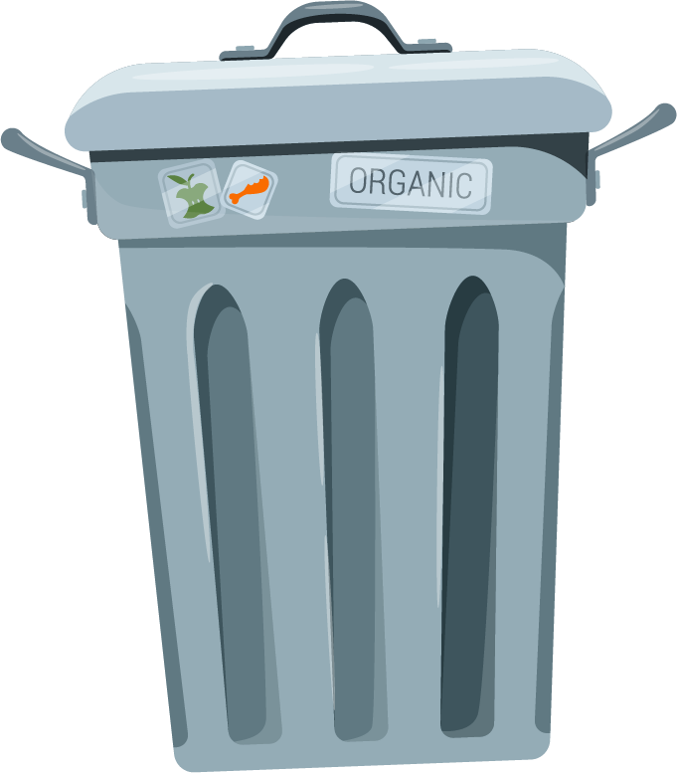
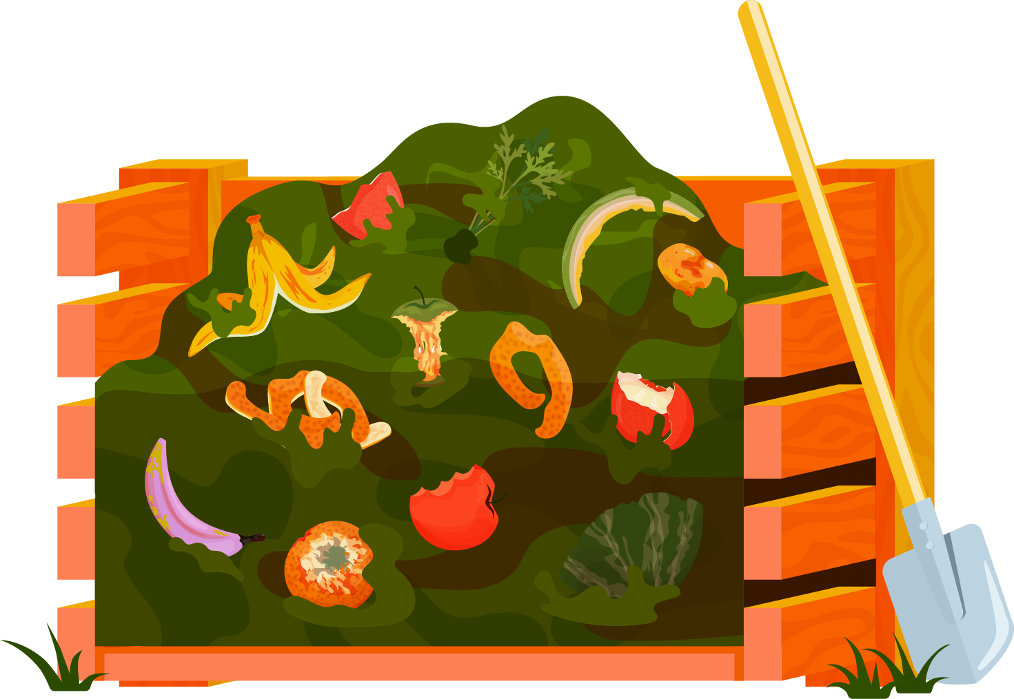

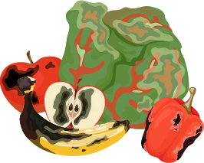
Trabajo Final Integrador​ Visión por Computadora II​ Dataset TrashNet
INTEGRANTES:
- Diego Araujo
- Christopher Charaf​
- Azul Villanueva​

Slide 2
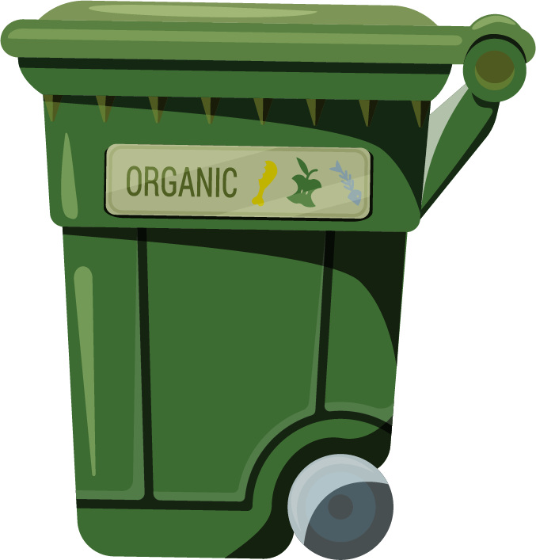

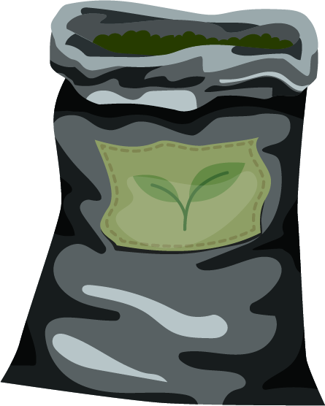
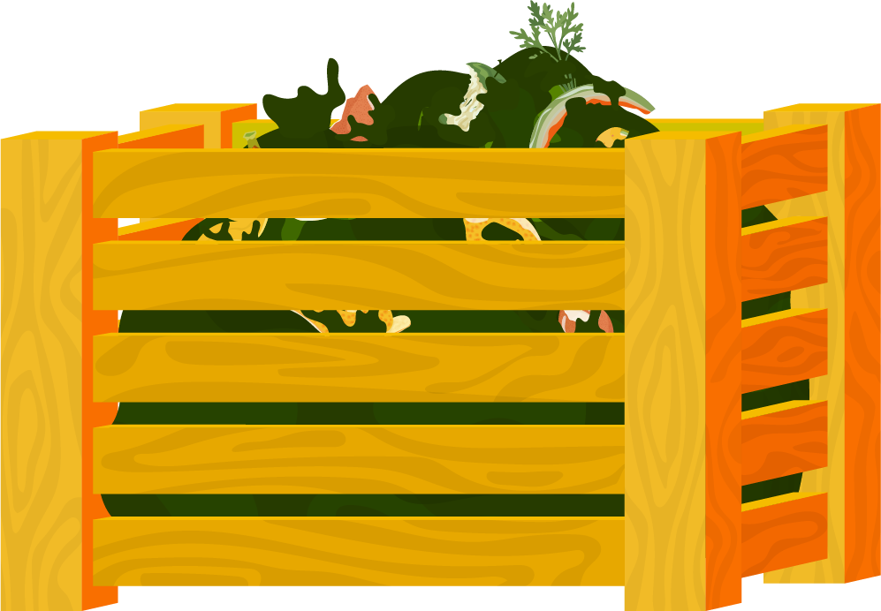
Tabla de contenidos
01
02
03
04
Problema y dataset
TrashNet
Data augmentation
Modelos empleados
Análisis y resultados obtenidos

Slide 3
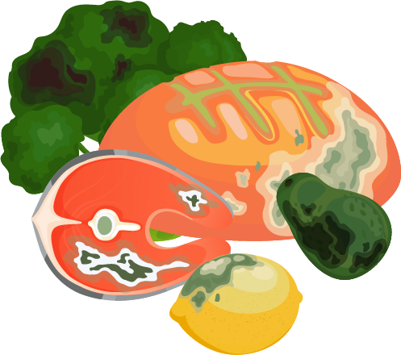
Tabla de contenidos
05
06
03
04
Conclusiones y sugerencias
Optimización y ajuste de hiperparámetros

Slide 4
Conjunto de Datos TrashNet
El problema que se aborda con este dataset es la clasificación de residuos para reciclaje.
Para resolverlo, se entrena un modelo que, a partir de imágenes, pueda identificar y clasificar distintos tipos de residuos (plástico, vidrio, papel y orgánicos), con el objetivo de optimizar los procesos de reciclaje y la gestión de residuos.

Slide 5
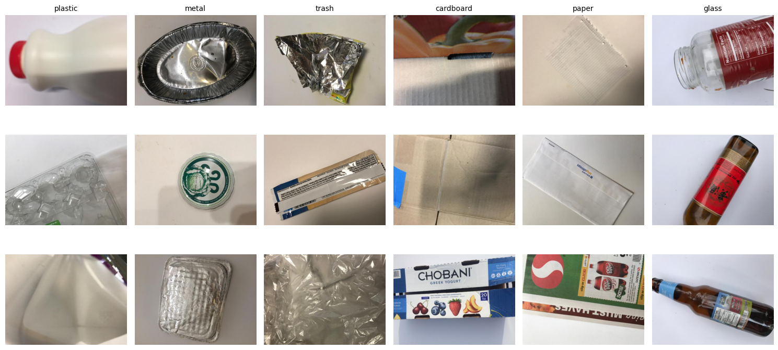
Conjunto de Datos TrashNet
El dataset está compuesto por carpetas que contienen imágenes de residuos organizadas en distintas categorías. Cada categoría incluye mayormente entre 400 y 500 imágenes en formato JPG, con una resolución de 512x384 píxeles.
Distribución por clase:
Basura: 137 imágenes
Papel: 594 imágenes
Metal: 410 imágenes
Plástico: 482 imágenes
Vidrio: 501 imágenes
Cartón: 403 imágenes

Slide 6
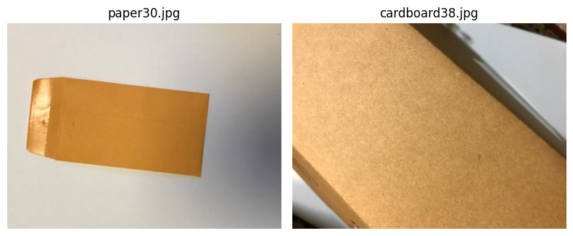
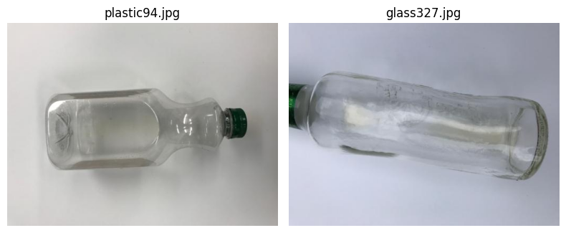
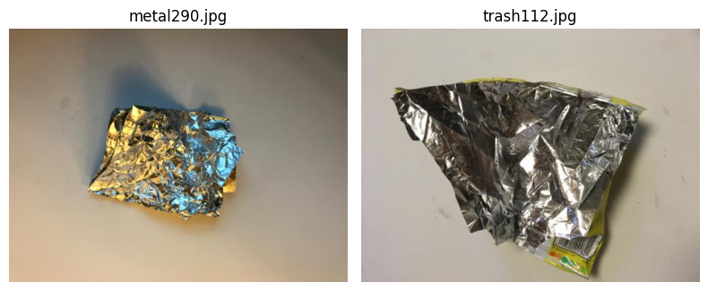
Conjunto de Datos TrashNet
Este problema de clasificación presenta dos desafíos clave:
Escasez de datos, junto con un desbalance en las clases.
Alta semejanza visual entre imágenes de distintas categorías, lo que puede dificultar la correcta clasificación.
Este último punto puede observarse en los ejemplos mostrados a la derecha.

Slide 7
Data augmentation
El dataset presenta variaciones limitadas en fondo, iluminación y ángulo, lo que puede llevar al modelo a aprender patrones específicos en lugar de generalizar correctamente.
Para mitigar este problema, se aplicaron técnicas de Data Augmentation (rotaciones, variaciones, distorsiones, etc) con el objetivo de simular condiciones más realistas de descarte de residuos.

Slide 8
Data augmentation
Para aumentar la diversidad visual del dataset se realizaron las siguientes transformaciones:
Rotaciones, para representar residuos en distintas orientaciones.
Volteos horizontales y verticales, simulando cómo pueden ser depositados.
Zoom y escalado, para reflejar diferentes tamaños y distancias respecto a la cámara.
Ajustes de color y brillo, imitando condiciones de iluminación variables (por ejemplo, interior vs. exterior).
Estas técnicas ayudaron a reducir el overfitting en los modelos entrenados, al introducir variaciones visuales sin necesidad de recolectar más datos.

Slide 9
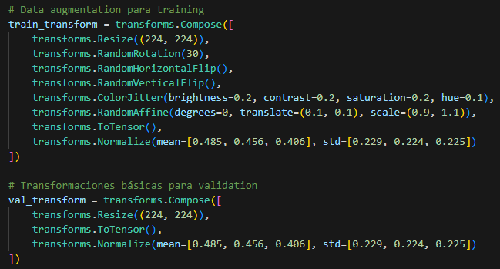
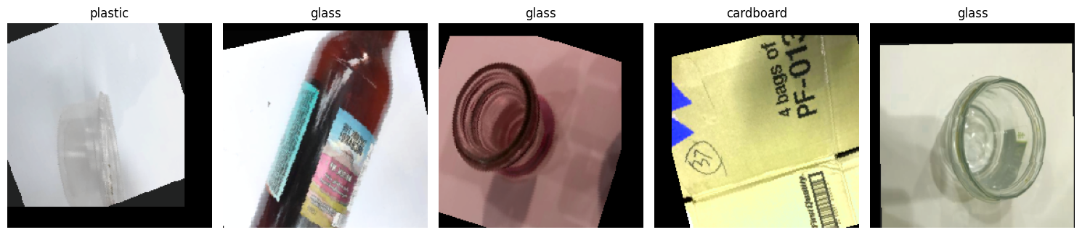
Data augmentation (implementación)
Ejemplos luego de la transformación

Slide 10
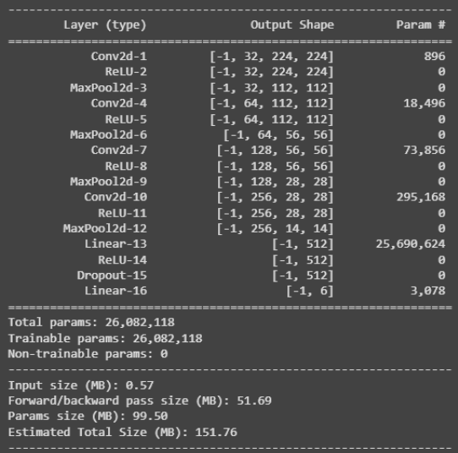
Modelos empleados – CNN Convencional
Arquitectura de la Red Neuronal (CNN)
Entrada: Imágenes de tamaño 224x224 píxeles, con 3 canales (RGB).
Capas Convolucionales: 4 bloques compuestos por:
Conv2D + ReLU con 32, 64, 128 y 256 filtros
MaxPooling2D para reducción de dimensiones
Capas Densas (Fully Connected):
Flatten implícito para vectorizar las características
Capa oculta con 512 neuronas, activación ReLU y Dropout para regularización
Capa de salida con 6 neuronas (una por clase)
Parámetros entrenables: ~ 26 millones

Slide 11
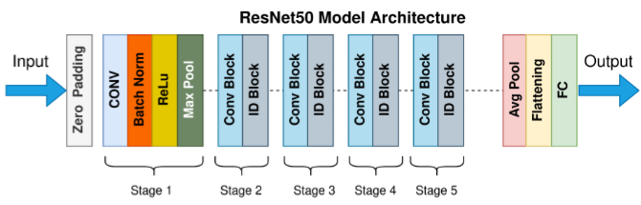
Modelos empleados – ResNet50
Arquitectura de la Red Neuronal (ResNet50)
Entrada: imágenes de tamaño 224x224 píxeles, con 3 canales (RGB).
Preprocesamiento:
Capa de entrada con padding cero (Zero Padding)
Procesamiento inicial (Shape 1-5)
Bloques Convolucionales: 4 bloques compuestos por:
Capa CONV (Convolución)
Batch Normalization (Normalización)
ReLU (Función de activación)
MaxPooling (Reducción dimensional)
Capas Finales:
Average Pooling (Agrupamiento promedio)
Flattening (Aplanamiento)
Fully Connected (Capa densa final)
Salida (Output)
Parámetros entrenables: ~25 millones

Slide 12
Modelos empleados – ResNet50
Características de Resnet50:
- Arquitectura profunda con 50 capas (de ahí el nombre ResNet50).
- Uso de "skip connections" (conexiones residuales) que permiten entrenar redes muy profundas.
- Bloques de identidad (ID Block) que mantienen la dimensión.
- Bloques convolucionales (Conv Block) que modifican la dimensión
Ventajas:
- Eficaz para problemas complejos de visión por computadora.
- Menor problema de vanishing gradients que otras arquitecturas profundas.
- Buen desempeño en clasificación de imágenes.

Slide 13
Análisis y resultados obtenidos
Modelos Entrenados:
CNN sin data augmentation: desempeño modesto, con signos evidentes de overfitting.
CNN con data augmentation: mejora en la capacidad de generalización, aunque con cierta inestabilidad durante el entrenamiento.
ResNet50 con fine-tuning parcial: buenos resultados en pocas épocas
ResNet50 con fine-tuning completo: se obtuvo el mejor rendimiento global, con mejoras consistentes en las métricas.
Métricas de Evaluación:
Accuracy
Precisión, Recall y F1-score, calculados por clase.
Matriz de confusión, para análisis detallado de errores.
Curvas ROC y valores de AUC, para evaluar el comportamiento del modelo.

Slide 14
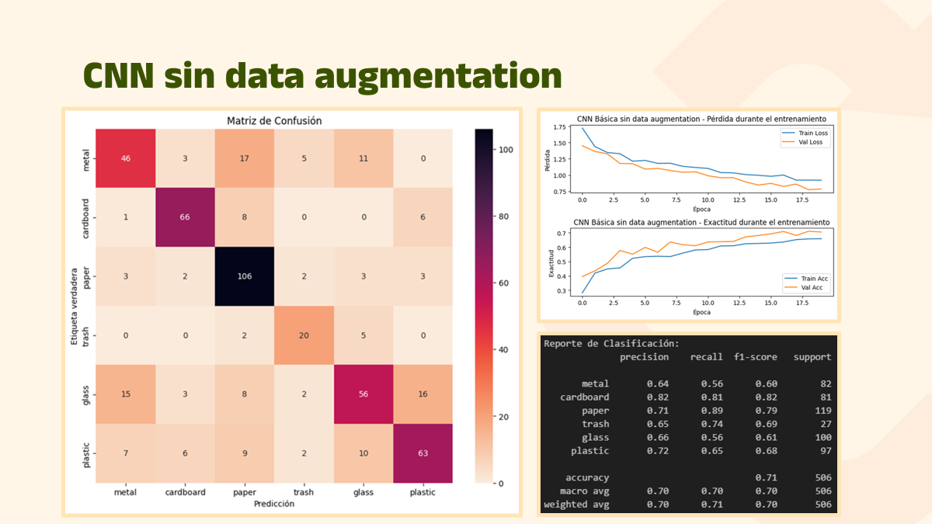

Slide 15
CNN sin data augmentation
El desempeño fue aceptable, con métricas globales relativamente buenas (accuracy ~ 0,71 | weighted avg ~ 0,70), aunque se observó confusión en la clasificación de ciertos tipos de residuos.
No hay una separación abrupta entre ambas curvas (tanto en loss como en accuracy), se mantienen estables, por lo que el modelo parece no estar sobreajustando.
Glass, plastic y metal siguen son las clases más confusas entre sí:
Características visuales similares (reflejos, bordes brillantes).
Falta de información de textura o contexto que distinga mejor estos materiales.
Poca variabilidad en los ejemplos de entrenamiento.

Slide 16
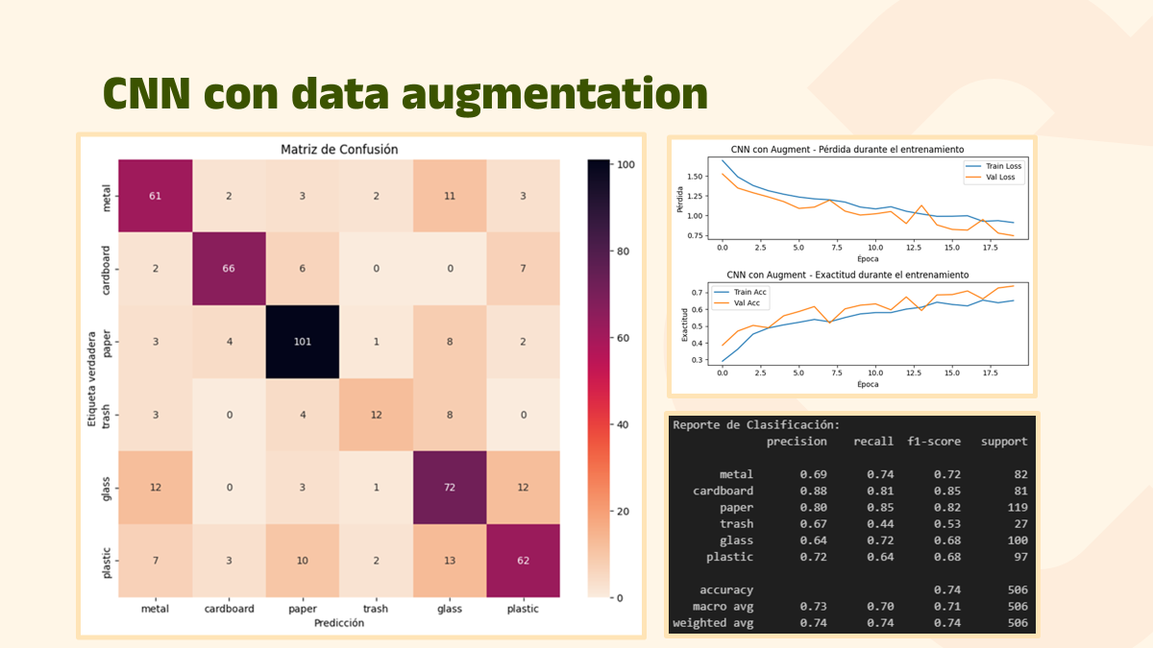

Slide 17
CNN con data augmentation
Impacto del Data Augmentation:
Tanto el loss como el accuracy mejoran con respecto al modelo anterior, aunque hay más oscilaciones en la validación (de ambas curvas).
Es esperable con data augmentation, ya que introduce variabilidad que actúa como una forma de regularización, haciendo el entrenamiento más robusto pero también más ruidoso.
Lás métricas generales también aumentan con respecto al modelo sin augmentation (accuracy ~0.74 | weigthed ~0,74).
Clases complicadas de detectar anteriormente como metal, mejora su predicción con este modelo (aún no puede clasificar del todo bien plastic y glass.

Slide 18
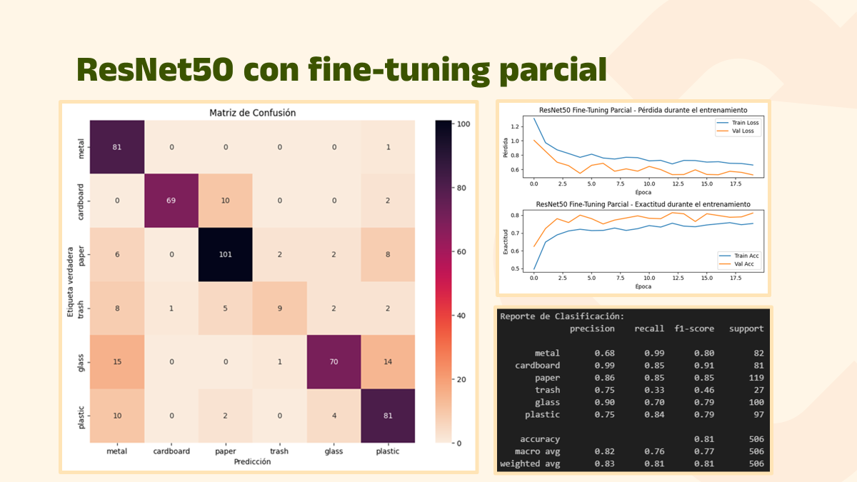

Slide 19
ResNet50 con fine-tuning parcial
El modelo obtuvo un buen rendimiento general, especialmente destacable considerando que se entrenó con solo 20 epochs.
Al utilizar pesos preentrenados (IMAGENET1K_V1), el modelo parte de una base sólida de representación de características, lo que permite una rápida mejora en el aprendizaje.
Presenta un excelente equilibrio entre costo computacional y desempeño, lo cual lo convierte en una opción eficiente para entornos con recursos limitados.

Slide 20
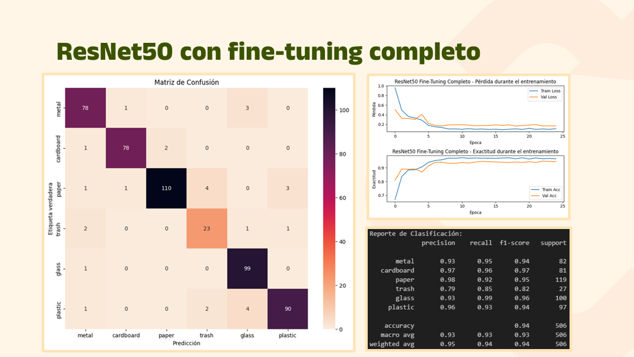

Slide 21
ResNet50 con fine-tuning completo
Es el modelo con mejor desempeño entre todos los evaluados.
Se observó una alta precisión en validación, pérdida baja y curvas de aprendizaje estables, lo que indica un entrenamiento sólido.
El ajuste completo de los pesos permitió una adaptación total al dominio del problema, maximizando la capacidad predictiva del modelo.

Slide 22
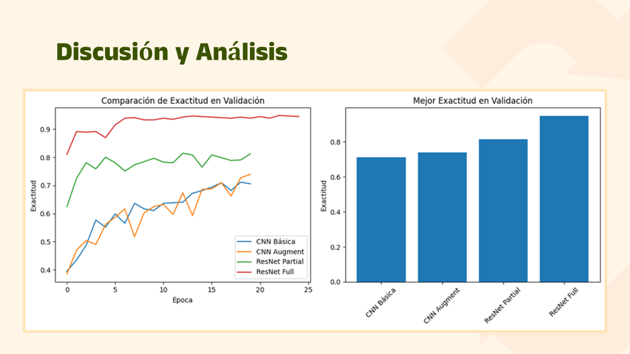

Slide 23
Discusión y Análisis
Comparación de Modelos – Desempeño General:
CNN Básica: muestra una mejora progresiva pero limitada, alcanzando un techo de exactitud cercano al 65%.
CNN con Data Augmentation: logra una ligera mejora respecto a la CNN básica, evidenciando mejor generalización pero sin un salto significativo en el rendimiento.
ResNet50 con Fine-Tuning Parcial: parte de una buena precisión inicial y mejora con rapidez, aunque presenta cierta inestabilidad durante el entrenamiento.
ResNet50 con Fine-Tuning Completo: domina desde el inicio y logra una exactitud superior al 90%, con un entrenamiento estable y consistente, mostrando la mejor capacidad de generalización entre todos los modelos evaluados.

Slide 24
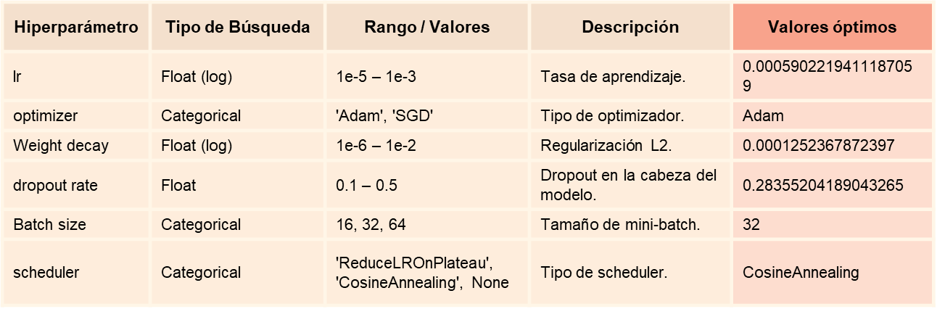
Optimización y ajuste de hiperparámetros
Para el ajuste de hiperparámetros se hizo uso de Optuna (búsqueda bayesiana) en 10 trials.
- Búsqueda más inteligente que random/grid search.
- Más rápido: menos modelos entrenados, pero más efectivos.
- Podado temprano (pruning): evita perder tiempo en combinaciones malas.

Slide 25
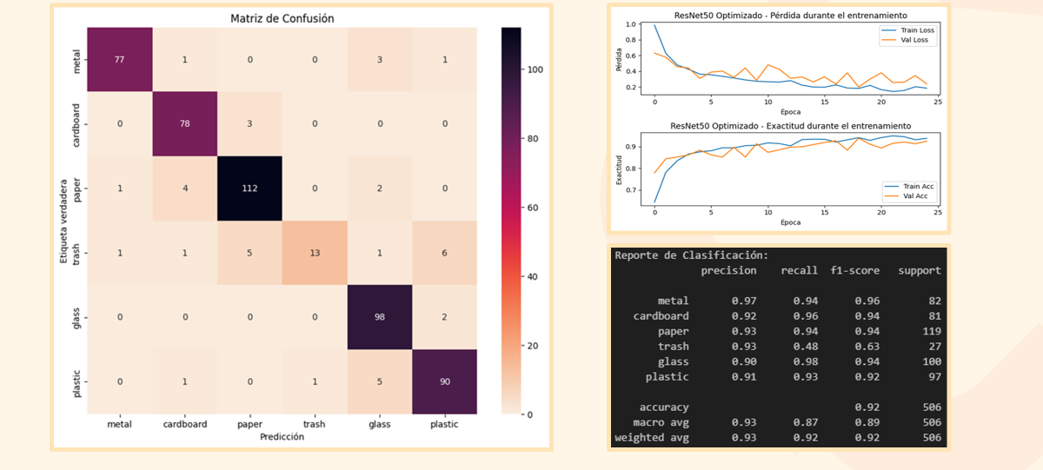
ResNet50 con Optuna (20 trials)

Slide 26
Trabajo futuro
Próximos Pasos:
Continuar con el ajuste de hiperparámetros utilizando Optuna, enfocándose en otras arquitecturas, como por ejemplo, la tasa de aprendizaje (lr) en la CNN con data augmentation.
Explorar nuevos datasets y probar arquitecturas más avanzadas, con el fin de mejorar la precisión y generalización del modelo.

Slide 27
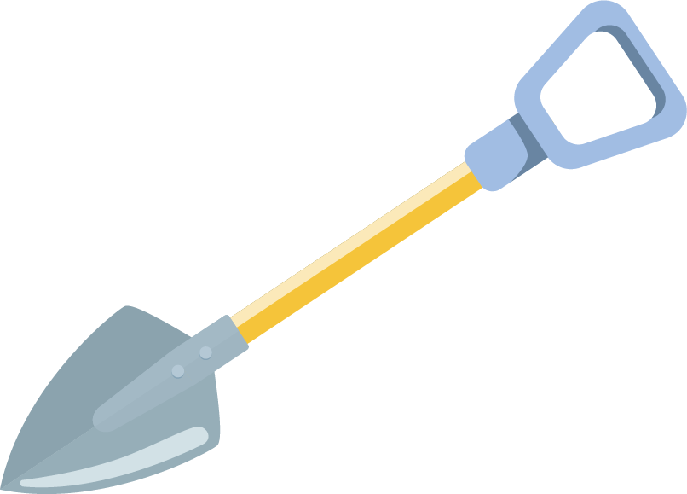
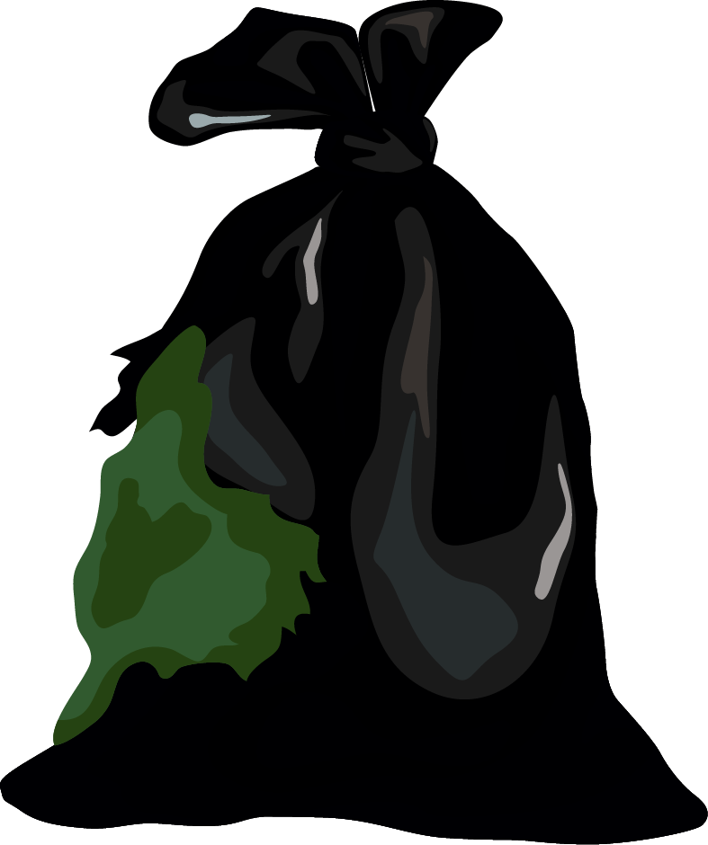
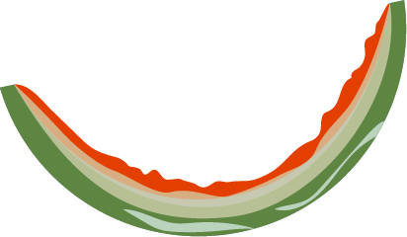
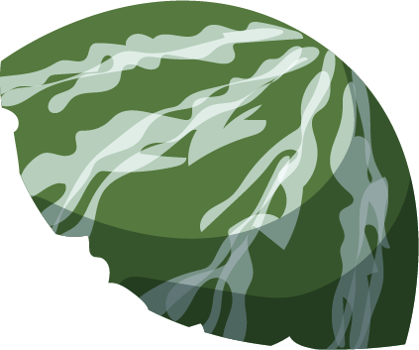
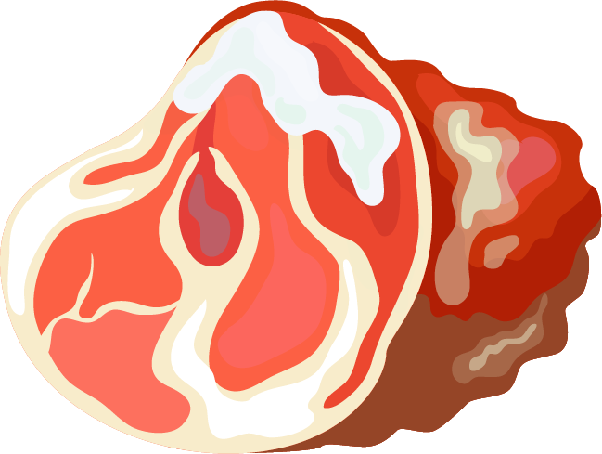
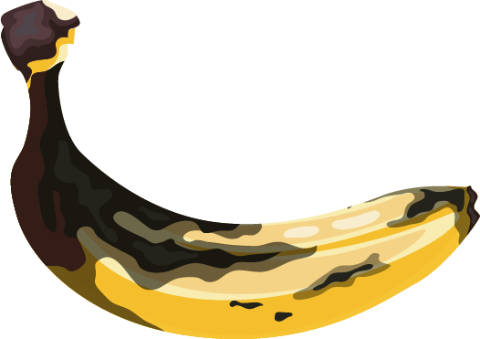
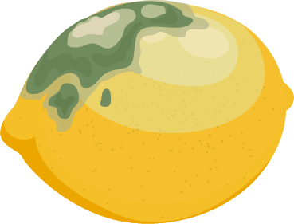
Gracias!
Please keep this slide for attribution

